Slide 1
智慧型遙控車
系統分析實務
組員：
資訊管理系 0524041 吳祥瑋
資訊管理系 0524021 羅鈞煌
資訊管理系 0524073 張育瑄
指導老師：朱彥銘

Slide 2
01
類別圖
02
循序圖
目錄
03
測試計畫
04
目前執行進度
2

Slide 3
類別圖
3

Slide 4
類別圖
路徑規劃
-座標 -行進方向
+規劃最佳路徑() +獲取座標() +傳輸行進方向()
影像串流
+賽道畫面擷取()
1
1
1
避障系統
-座標
+獲得座標() +傳輸地圖座標() +傳輸障礙物座標()
1
1
應用程式
-行進方向 -按鈕
+傳輸行進方向()
1
1
1
遠端控制
-行進方向
+控制車輛()
影像辨識
-車輛位置座標 -賽道位置座標 -障礙物辨識
+將串流影像進行辨識()
1
1
4

Slide 5
循序圖
5

Slide 6

循序圖
:應用程式
:影像串流
:影像辨識
:避障系統
:路徑規劃
:遠端控制
操控應用程式
傳輸行進方向
loop
串流影像辨識
傳輸座標
傳輸地圖座標
傳輸障礙物座標
傳輸行進方向
6

Slide 7
測試計畫
7

Slide 8
測試計畫
使用手動操作順利完成賽道單圈
色彩辨識辨識出車輛位於場地中座標
AI自動駕駛車輛並避障成功
AI自動駕駛車輛前進並維持於場地內
AI自動駕駛車輛完成賽道單圈
8

Slide 9
目前執行進度報告
9

Slide 10
目前執行進度報告
ok
改裝遙控車並用自製App遙控
透過邊緣設備連接車輛並操作成功
色彩辨識並取得複數車輛座標
計算場地位置並使賽車不超出場地
10

Slide 11
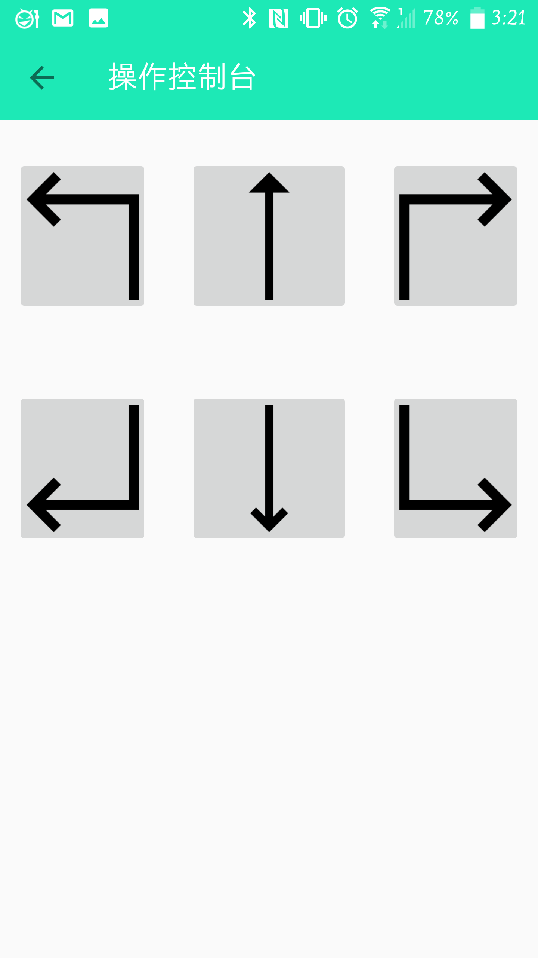
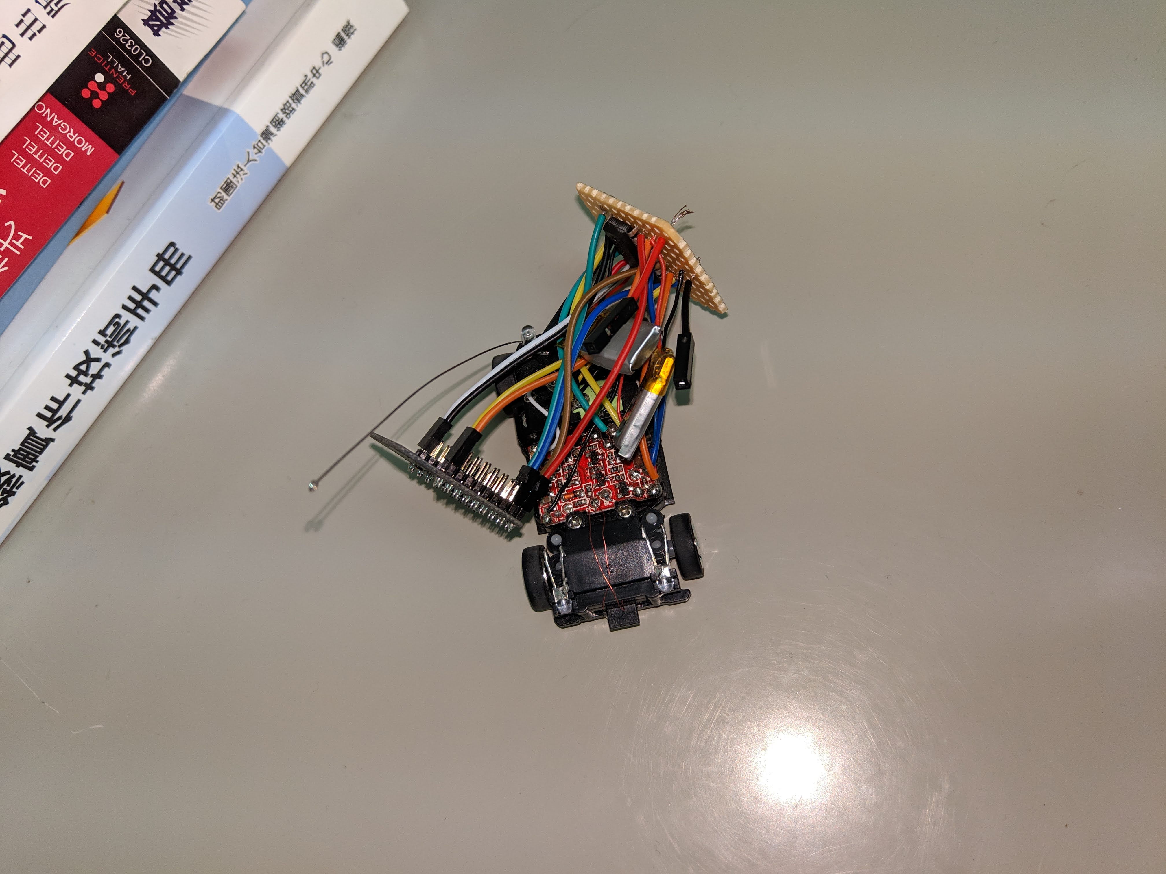
成果展示
Achievement display
自行改裝車輛並用手機遙控
11

Slide 12
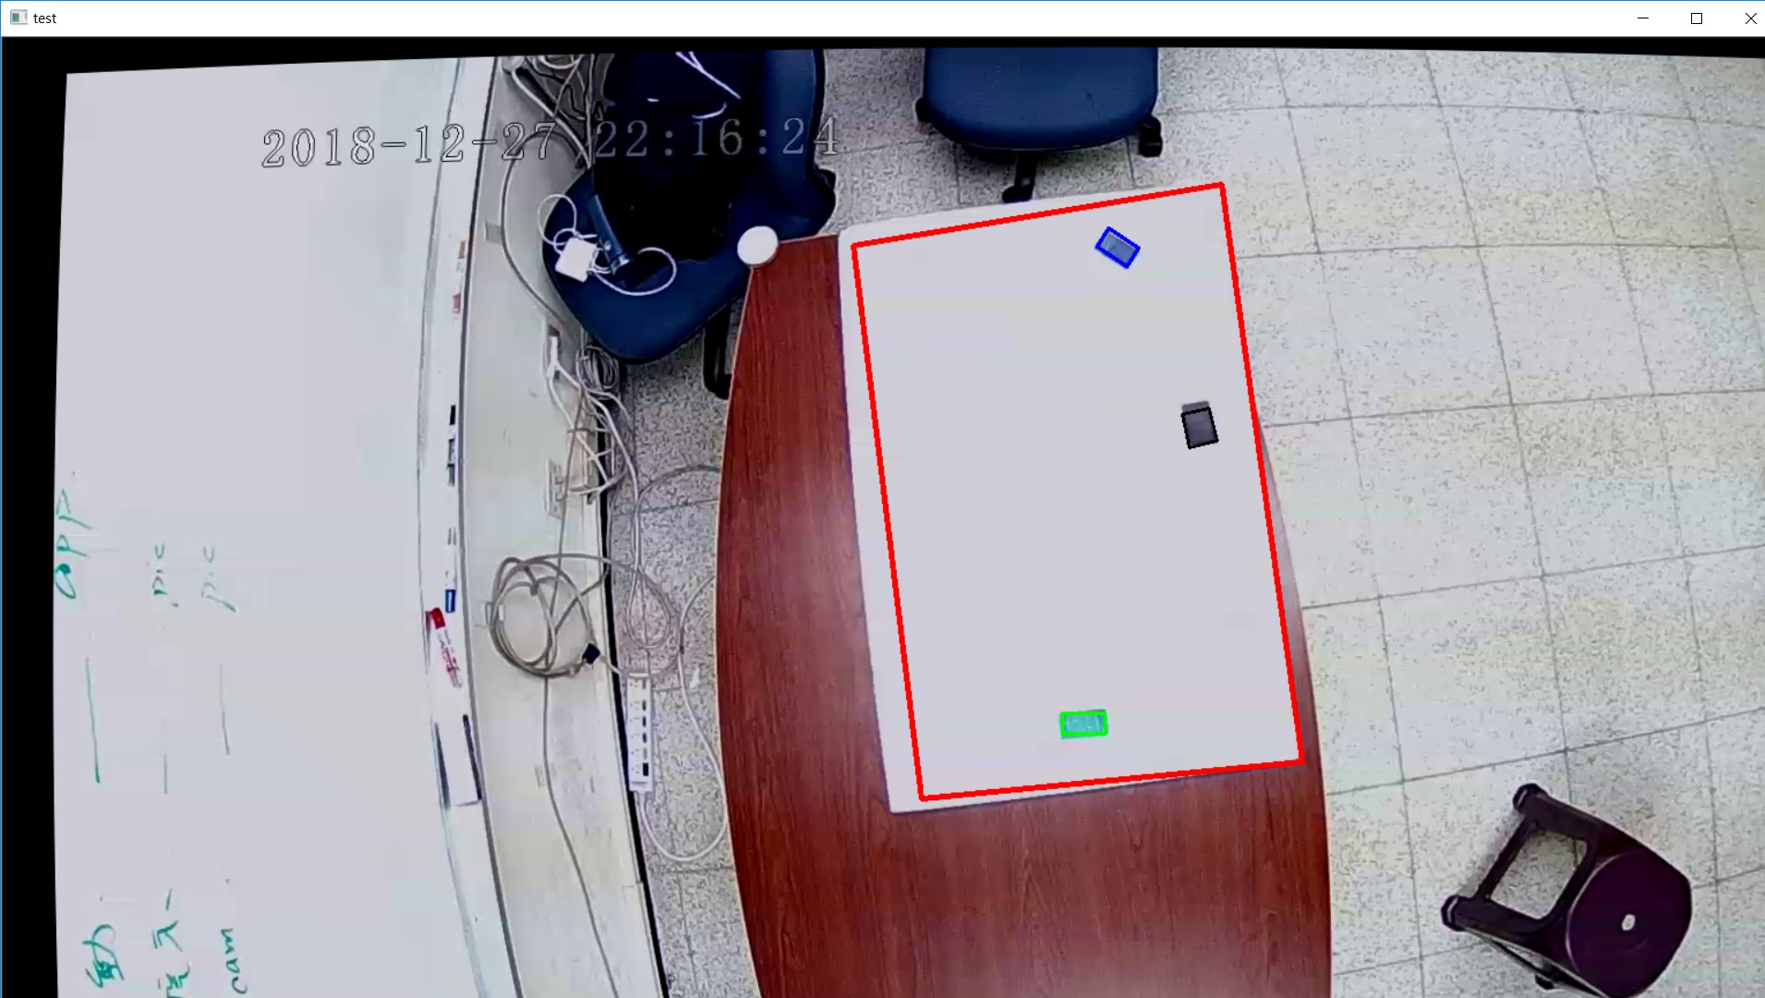
成果展示
Achievement display
影像辨識取得車輛位置
12

Slide 13
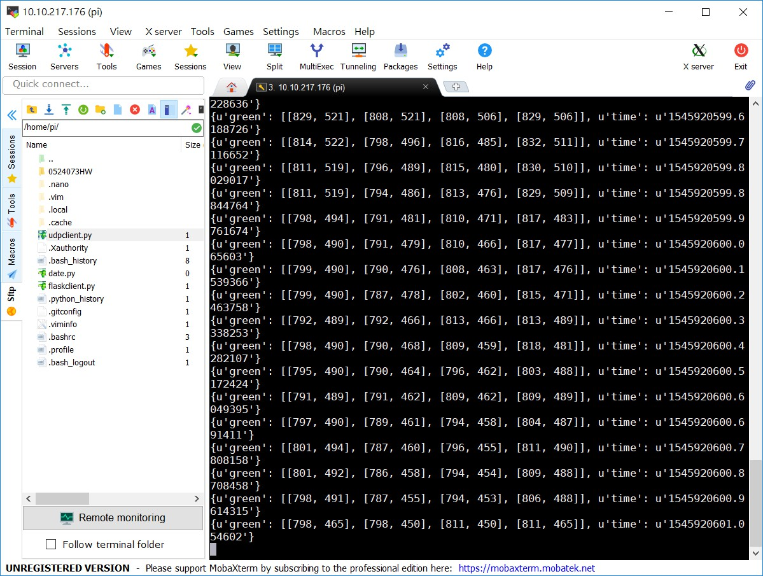
成果展示
Achievement display
換算車輛及場地座標訊息
13

Slide 14
Thanks for listening

